Slide 1
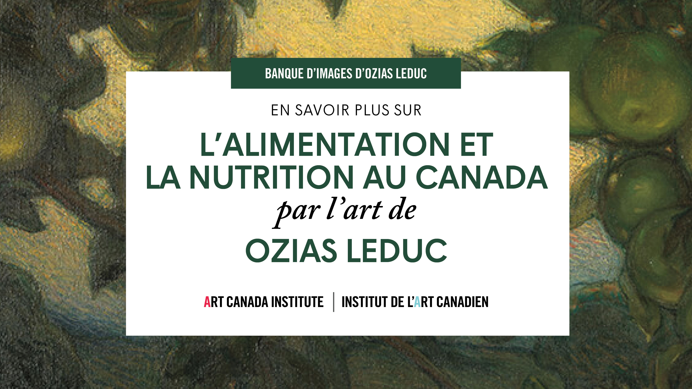

Slide 2
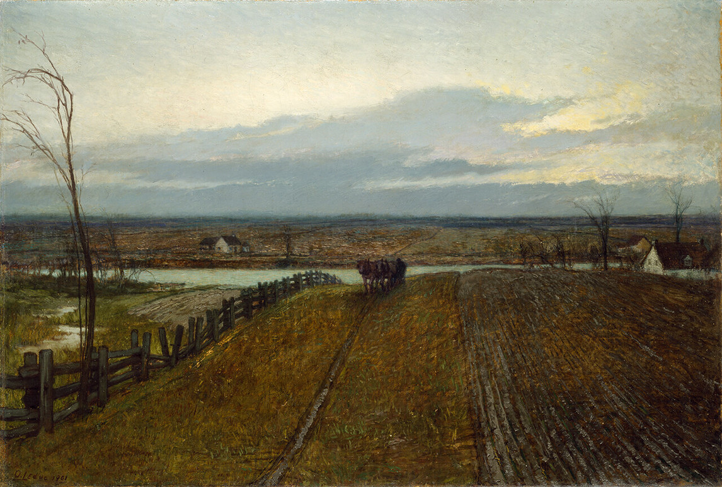
Ozias Leduc, Labour d’automne, 1901. Ce grand tableau est inspiré du paysage de la région de Saint-Hilaire, dont Leduc est originaire.

Slide 3
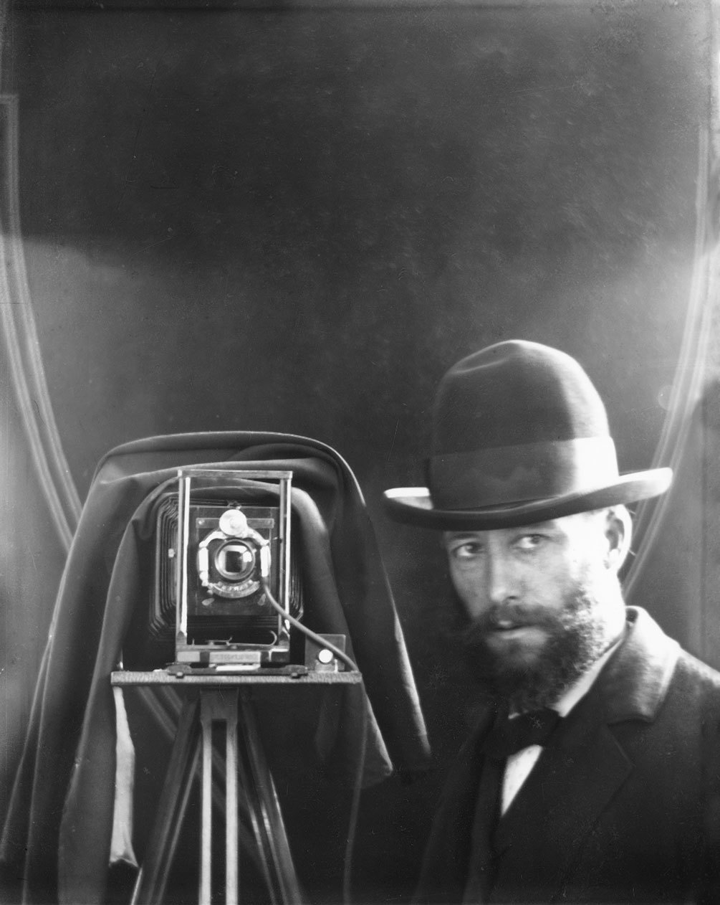
Ozias Leduc, Autoportrait à la caméra, v.1899.

Slide 4
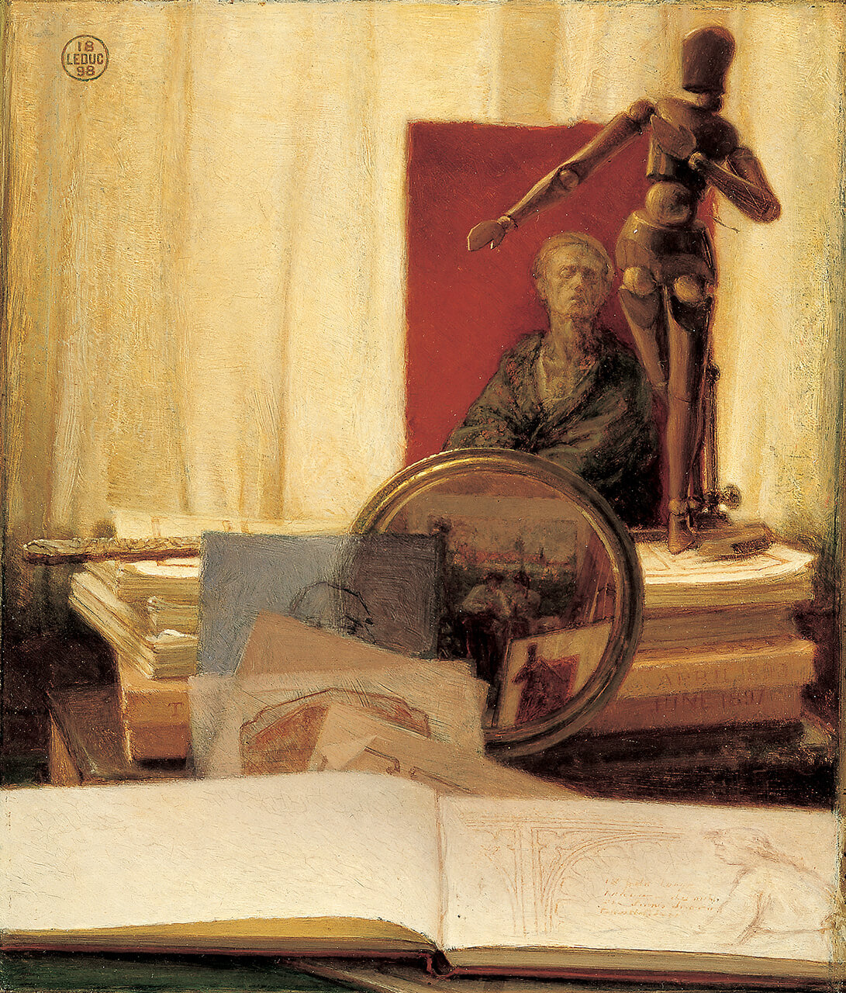
Ozias Leduc, Nature morte dite « au mannequin », 1898. Leduc crée ce tableau en partie comme une réflexion sur ses propres œuvres et il y inclut certains de ses dessins.

Slide 5
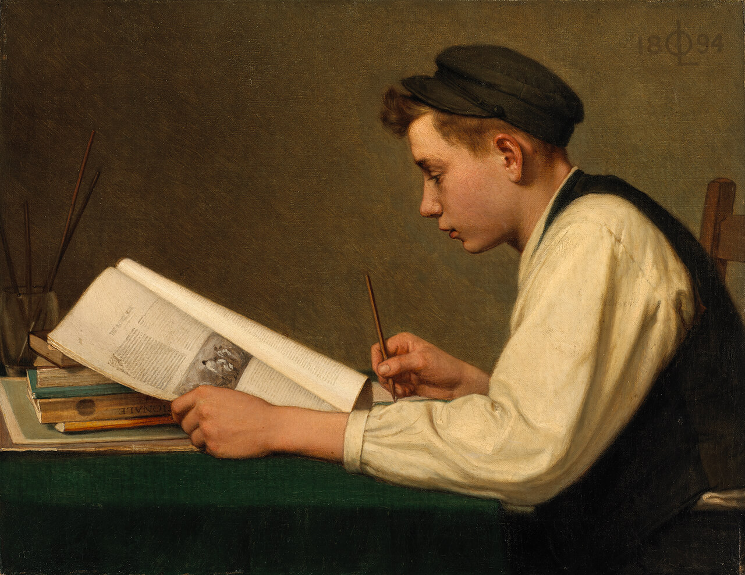
Ozias Leduc, Le jeune élève, 1894. Honorius, le frère de Leduc, lui sert de modèle pour cette œuvre.

Slide 6
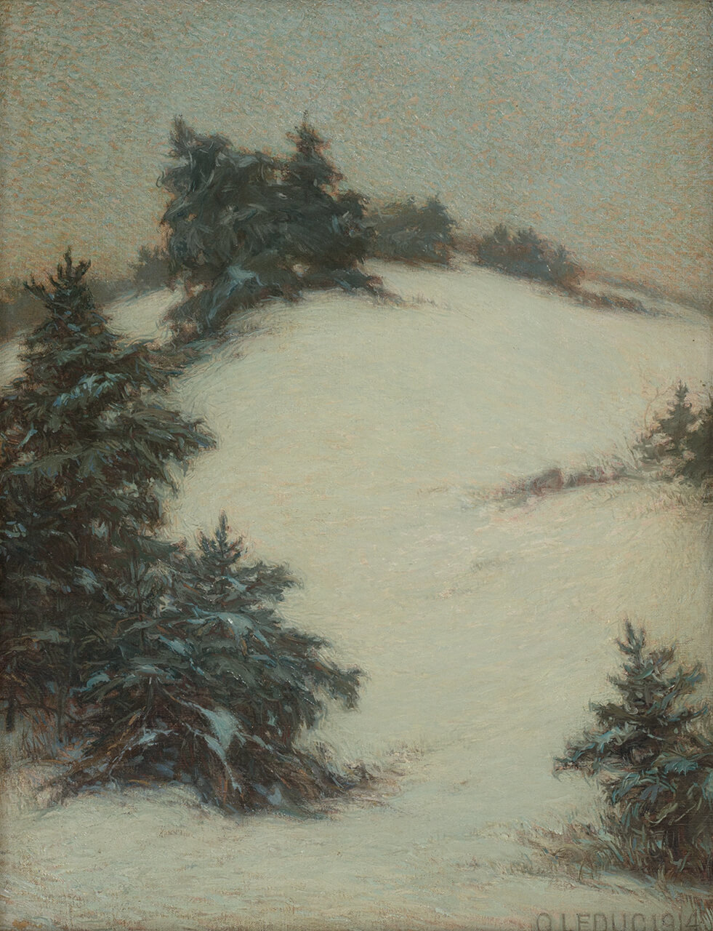
Ozias Leduc, Effet gris (neige), 1914. Le ton sombre de cette peinture est peut-être dû à l’esprit qui règne au début de la Première Guerre mondiale.

Slide 7
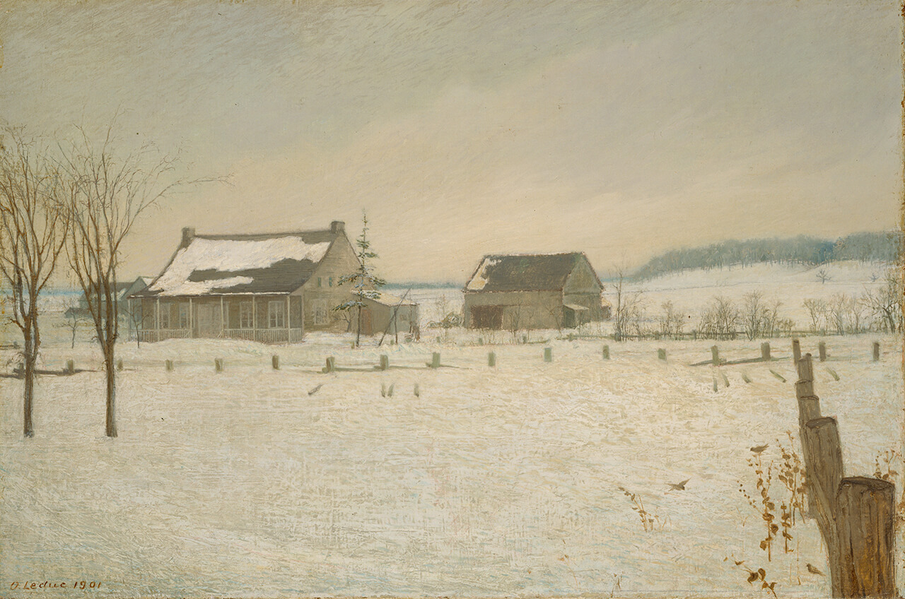
Ozias Leduc, La ferme Choquette, Beloeil, 1901. Leduc a préparé cette œuvre avec soin, réalisant des croquis en plein air ainsi que des dessins préparatoires, et photographiant le site.

Slide 8
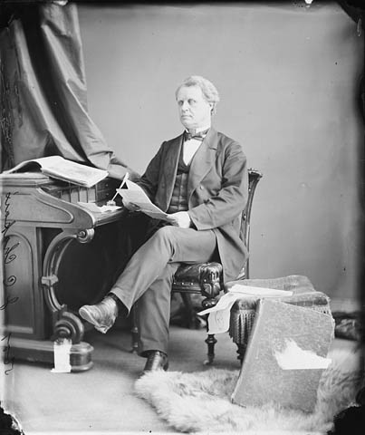
Jean-Charles Chapais, 1870.

Slide 9
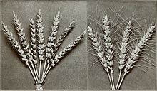
Une image du blé Marquis, tirée de A Review of the Work of the Experimental Farms (1913), par James Burns Spencer.

Slide 10
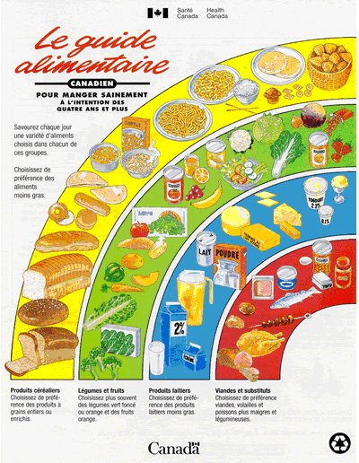
Guide alimentaire canadien pour manger sainement (1992).

Slide 11
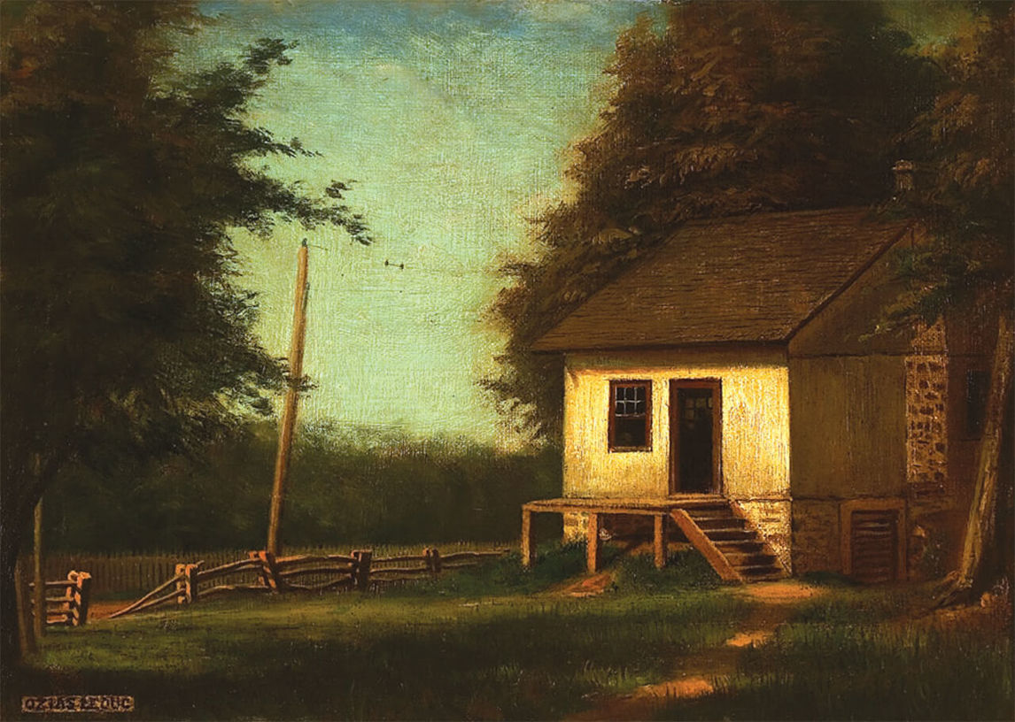
Ozias Leduc, La maison natale, v.1910. Voici la maison familiale des Leduc.

Slide 12
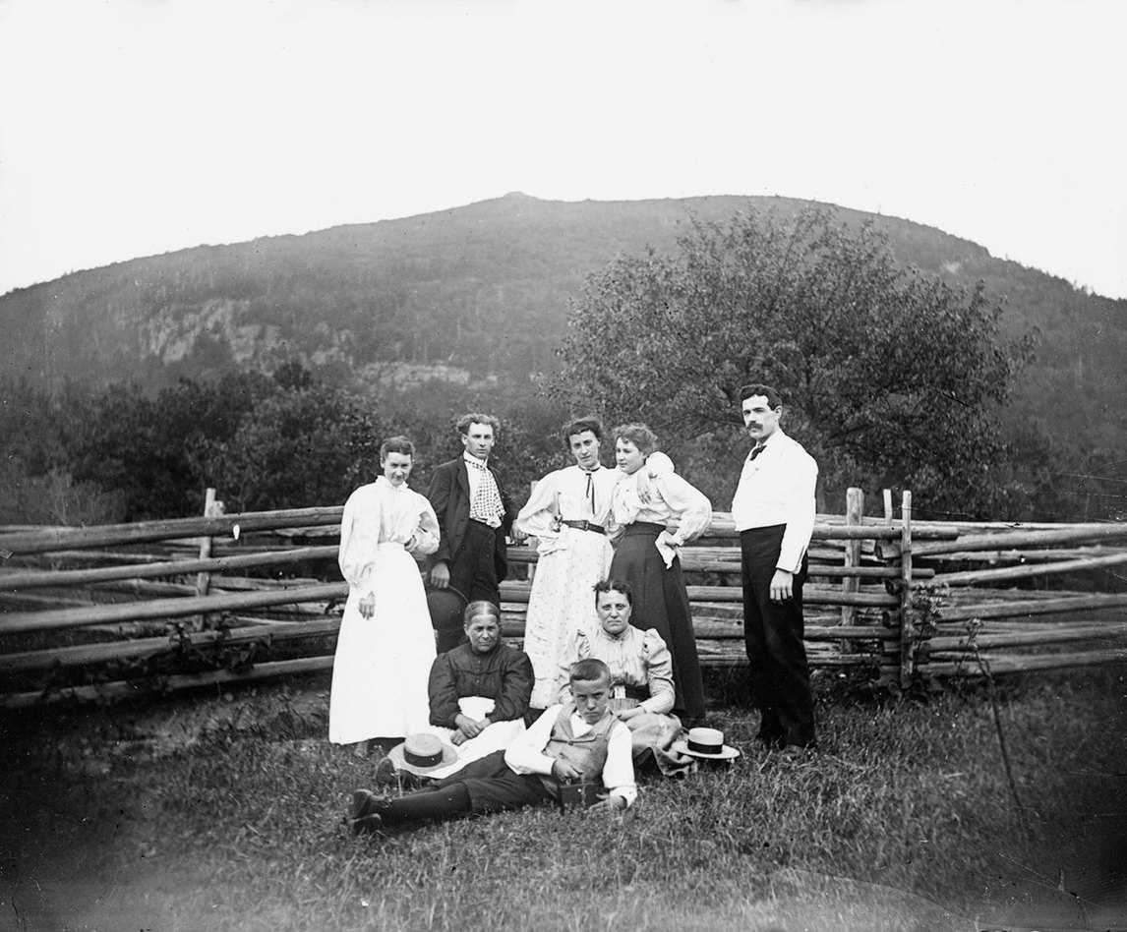
La famille Leduc. De gauche à droite : Adélia, Honorius, non identifiée, Ozéma et Ernest Lebrun. Assis : Émilie Leduc (née Brouillette), non identifiée et Ulric, s.d., photographie d’Ozias Leduc.

Slide 13
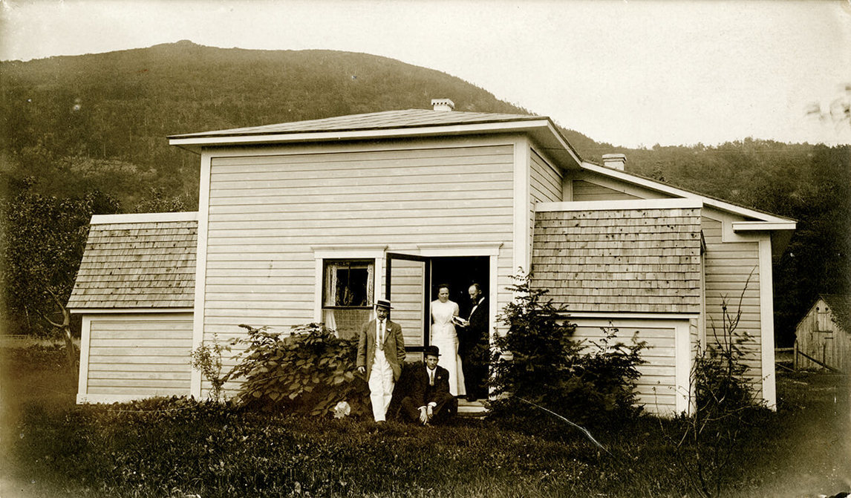
Correlieu agrandi, 1906, photographie d’Ozias Leduc. Leduc ajoute plusieurs pièces à sa résidence-atelier, dont une chambre noire, une réserve et une chambre.

Slide 14
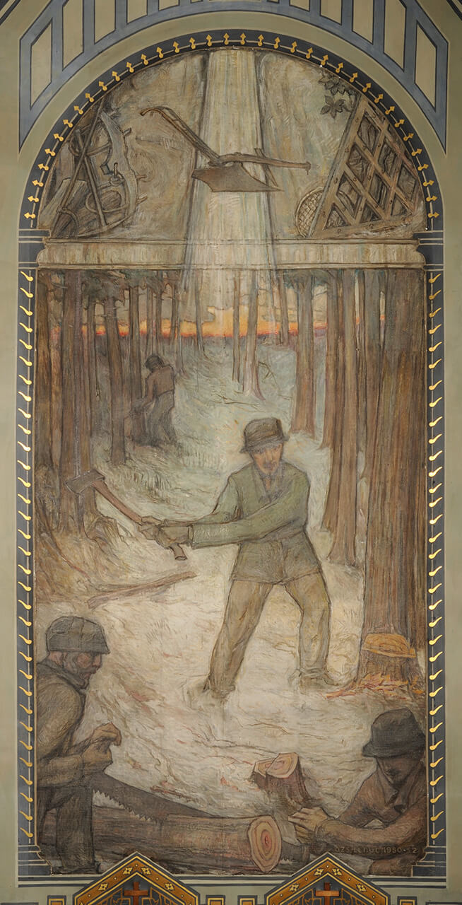
Ozias Leduc, Les défricheurs, v.1950. Ce tableau fait partie du projet de Leduc pour l’église Notre-Dame-de-la-Présentation.

Slide 15
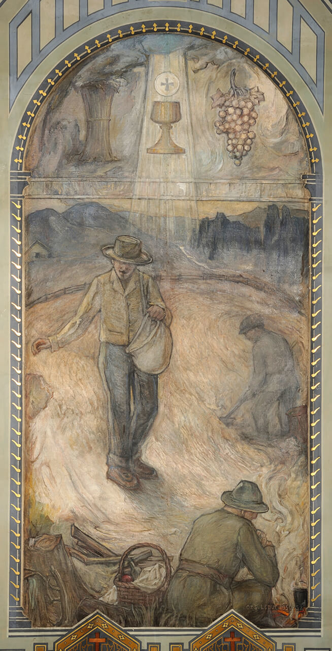
Activité d’apprentissage nº 1
Ozias Leduc, Le semeur, v.1950. Cette peinture, inspirée par des laboureurs de Shawinigan, est imprégnée d’un symbolisme chrétien qui évoque l’Eucharistie dans le haut de la composition.

Slide 16
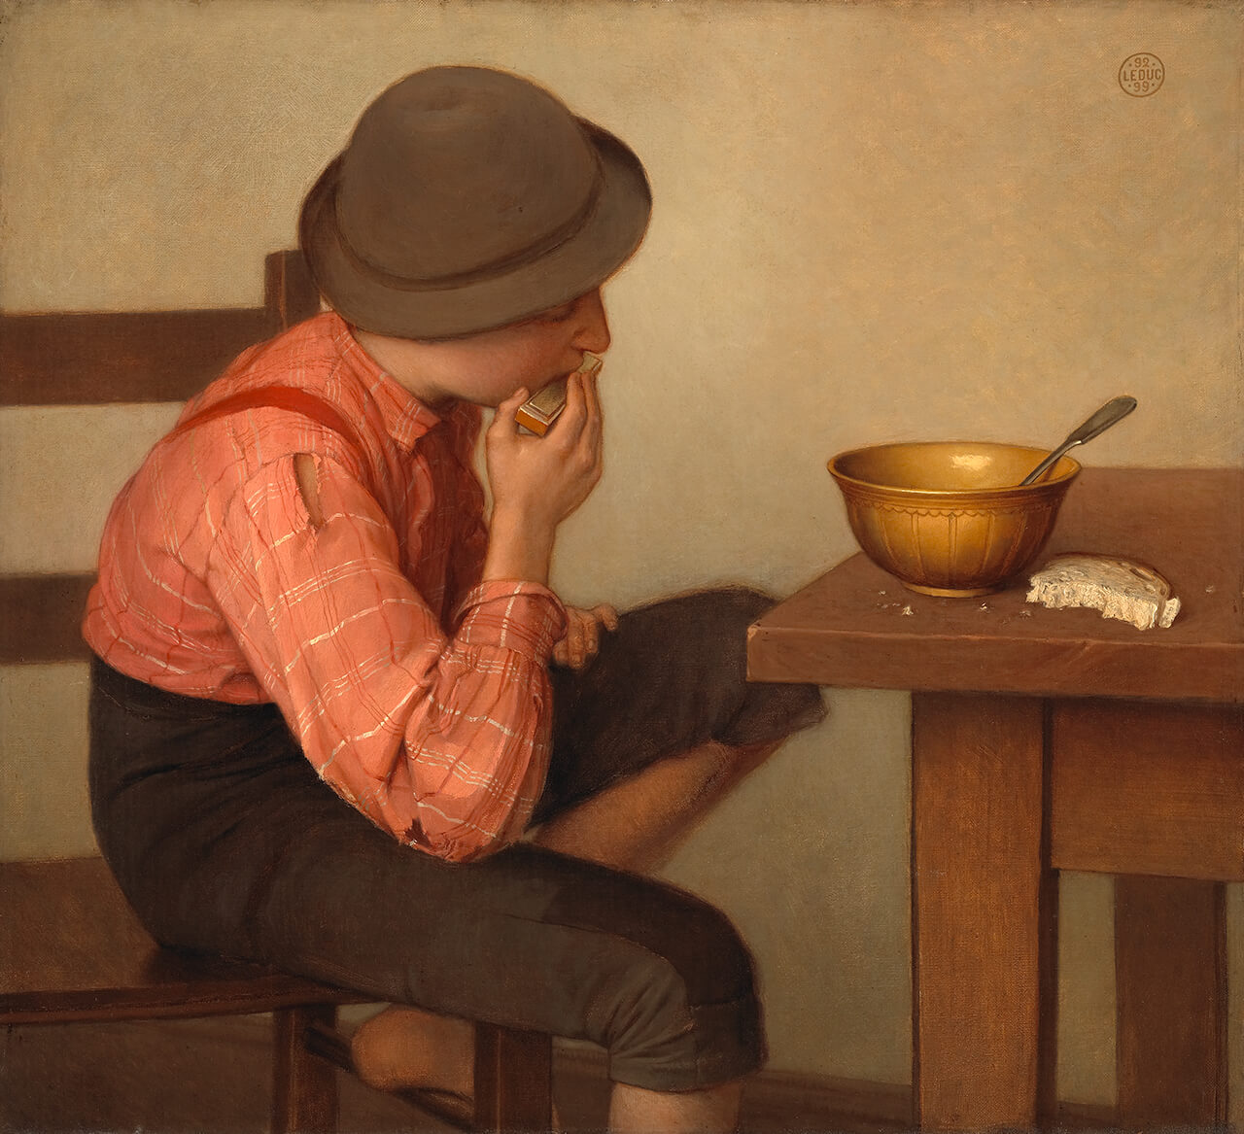
Activité d’apprentissage nº 1
Ozias Leduc, L’enfant au pain, 1892-1899. La composition de ce tableau a été lentement élaborée par Leduc, après avoir été conçue dans un dessin de grand format.

Slide 17
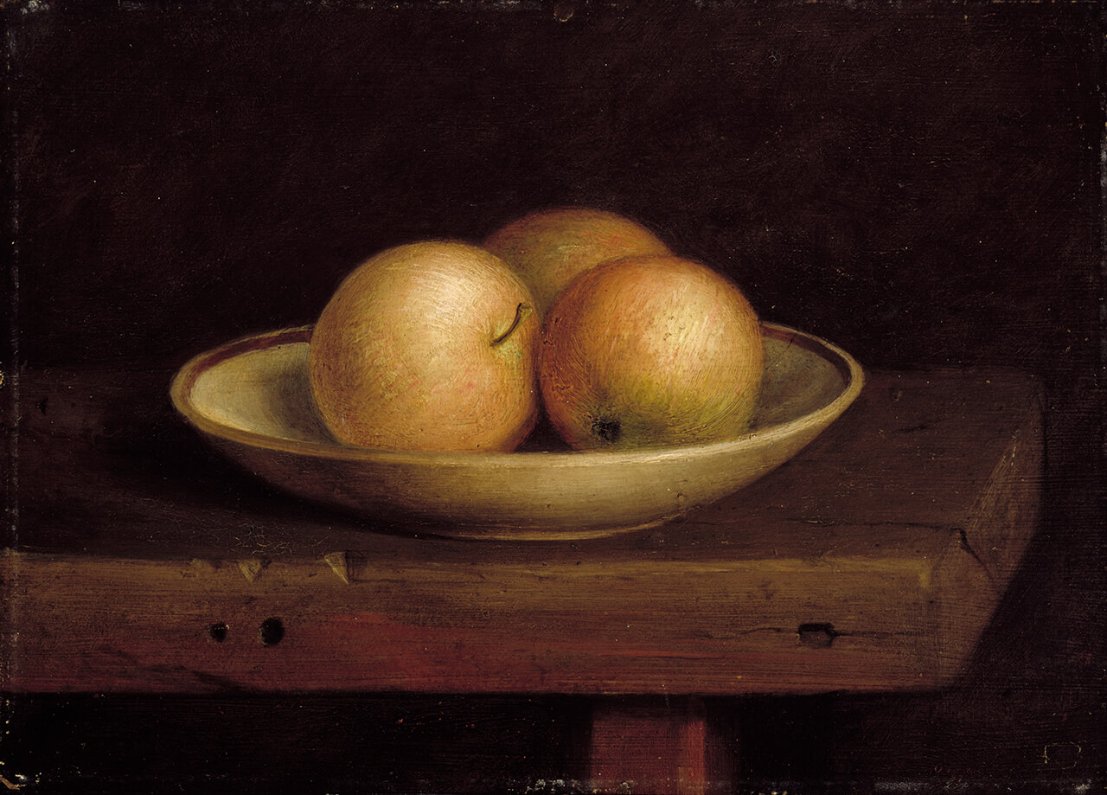
Activité d’apprentissage nº 1
Ozias Leduc, Les trois pommes, 1887. Le travail du menuisier et du pomiculteur, métiers qu’exerçait le père de Leduc, est au coeur de ce tableau.

Slide 18
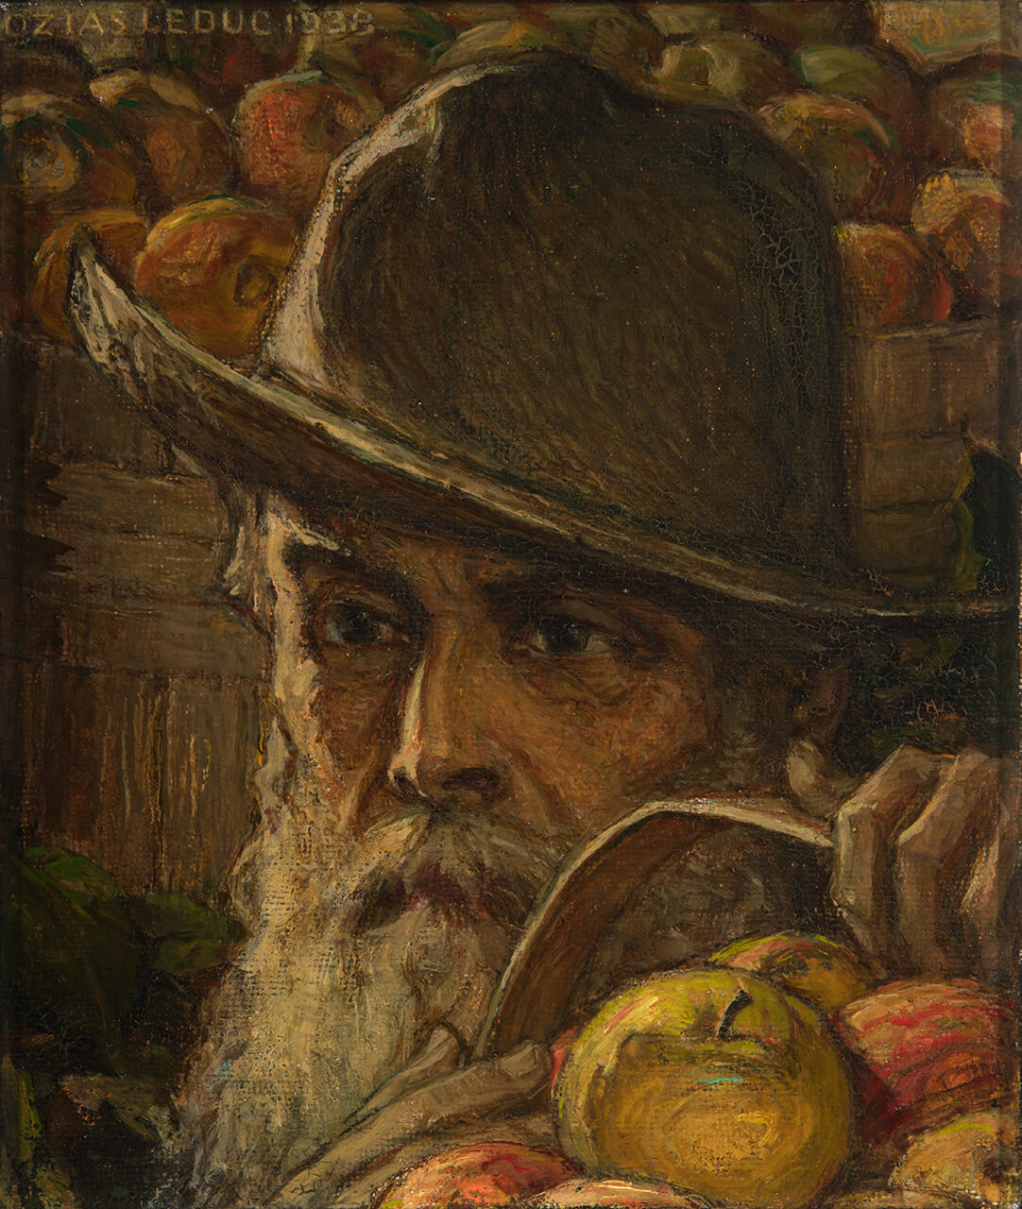
Activité d’apprentissage nº 2
Ozias Leduc, Le vieillard aux pommes, 1938. Leduc a hérité du verger familial qui comptait environ 300 pommiers.

Slide 19
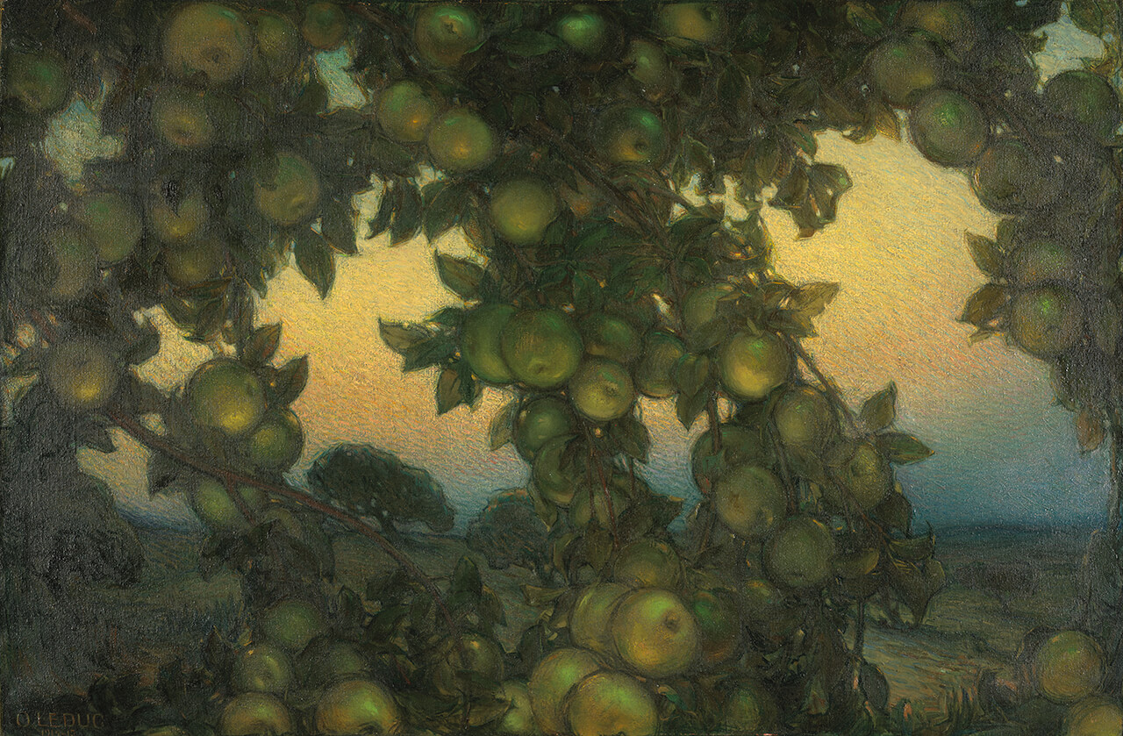
Activité d’apprentissage nº 2
Ozias Leduc, Pommes vertes, 1914-1915. Pour cette composition, l’artiste s'est positionné
à la place du tronc pour observer vers l’extérieur les branches chargées de fruits.

Slide 20
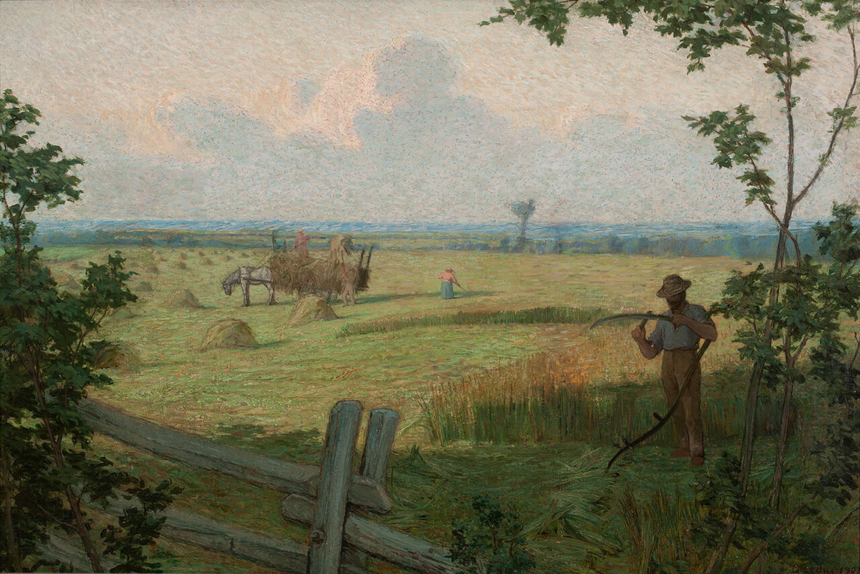
Exercice sommatif
Ozias Leduc, Les foins, 1901. Cette œuvre fait partie d’une série de peintures du paysage de la région de Saint-Hilaire.

Slide 21
Exercice sommatif
Ozias Leduc, Labour d’automne, 1901. La perspective de cette œuvre est vaste et des bâtiments agricoles sont visibles
au loin.

Slide 22
Exercice sommatif
Ozias Leduc, Les trois pommes, 1887. Leduc a choisi de disposer ces pommes de manière à en voir le calice, le pédoncule et la tige.

Slide 23
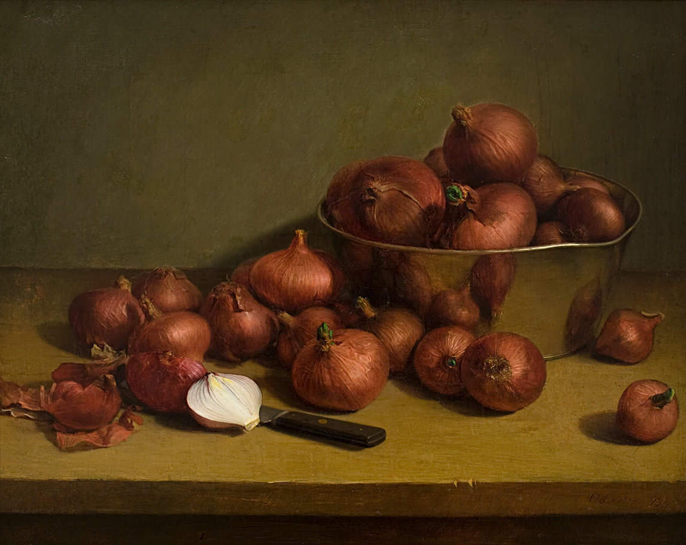
Exercice sommatif
Ozias Leduc, Nature morte, oignons, 1892. Ici, Leduc multiplie les angles et les effets visuels sous lesquels est présenté ce simple légume – qu’il soit entier, en germination, coupé ou reflété.

Slide 24
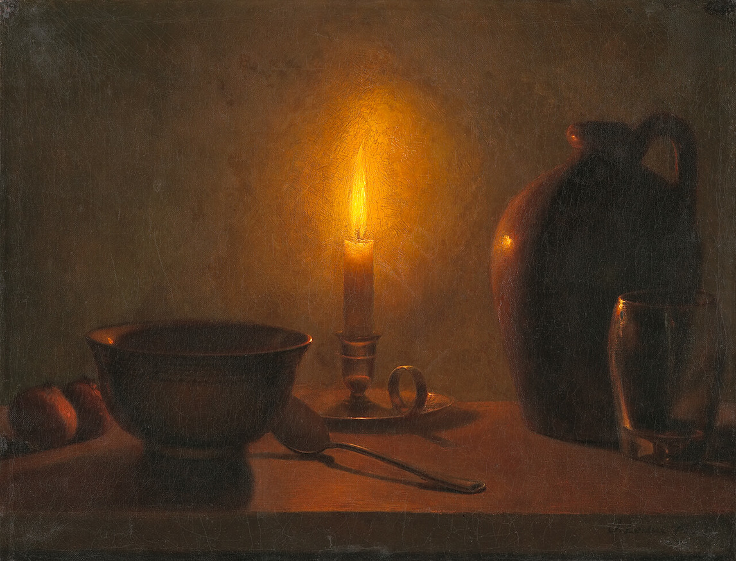
Exercice sommatif
Ozias Leduc, Nature morte, étude à la lumière d’une chandelle, 1893. Dans cette peinture, la lumière de la bougie dramatise la représentation de ces simples éléments de cuisine.

Slide 25
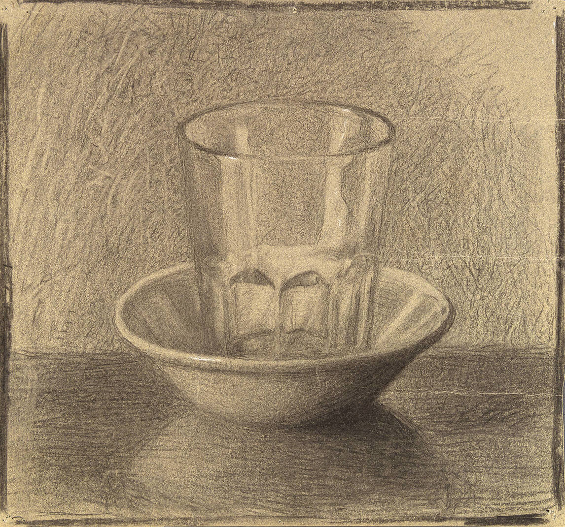
Exercice sommatif
Paul-Émile Borduas et Ozias Leduc, Verre dans une soucoupe, 1923. Borduas, alors l’assistant de Leduc, reçoit des leçons de son maître qui a retouché ce dessin.

Slide 26
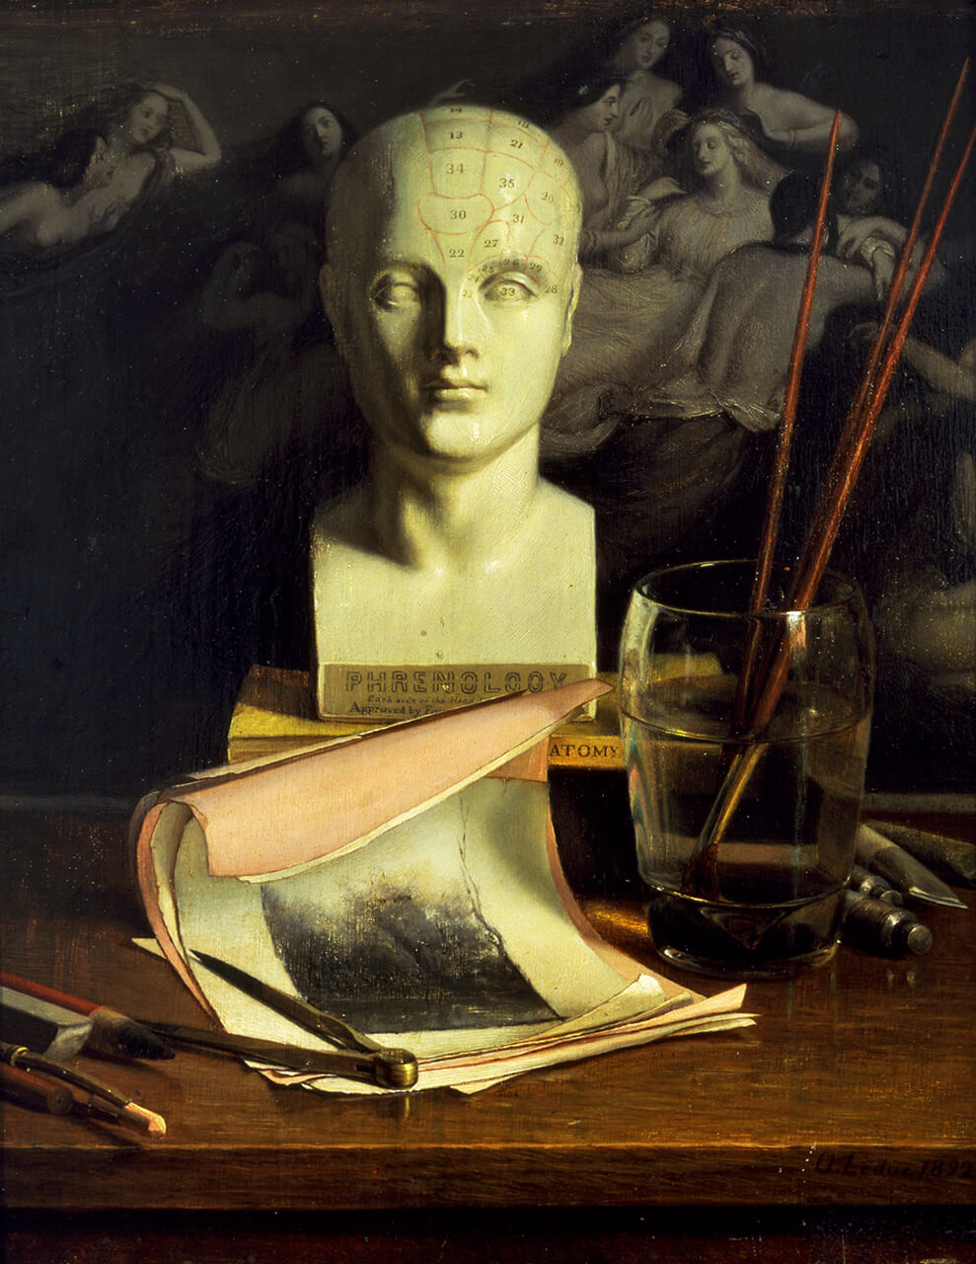
Ozias Leduc, La phrénologie, 1892. Le matériel artistique représenté ici comprend du fusain, des pinceaux, un compas, des tubes de couleur, du papier et une efface.

Slide 27
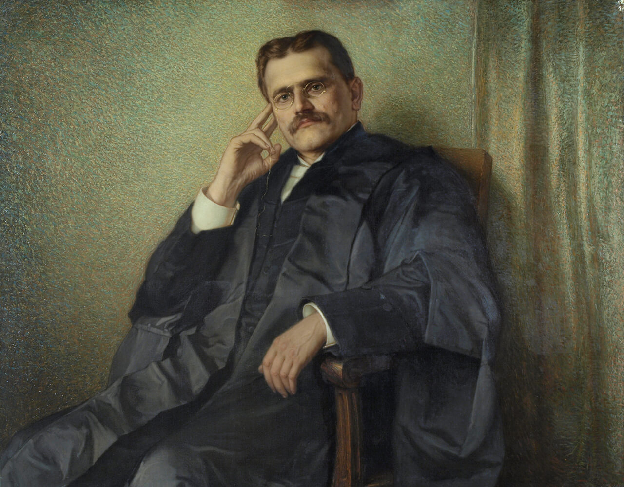
Ozias Leduc, Portrait de l’honorable Louis-Philippe Brodeur, 1901-1904. Ce portrait souligne le rôle de Brodeur en tant que président de la Chambre des communes, de 1901 à 1904.

Slide 28
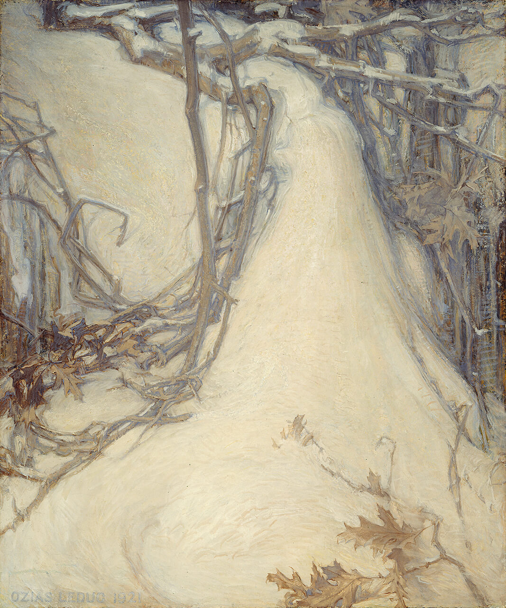
Ozias Leduc, L’heure mauve, 1921. Dans cette peinture, Leduc se concentre sur le détail d’une branche de chêne tombée dans la neige.

Slide 29
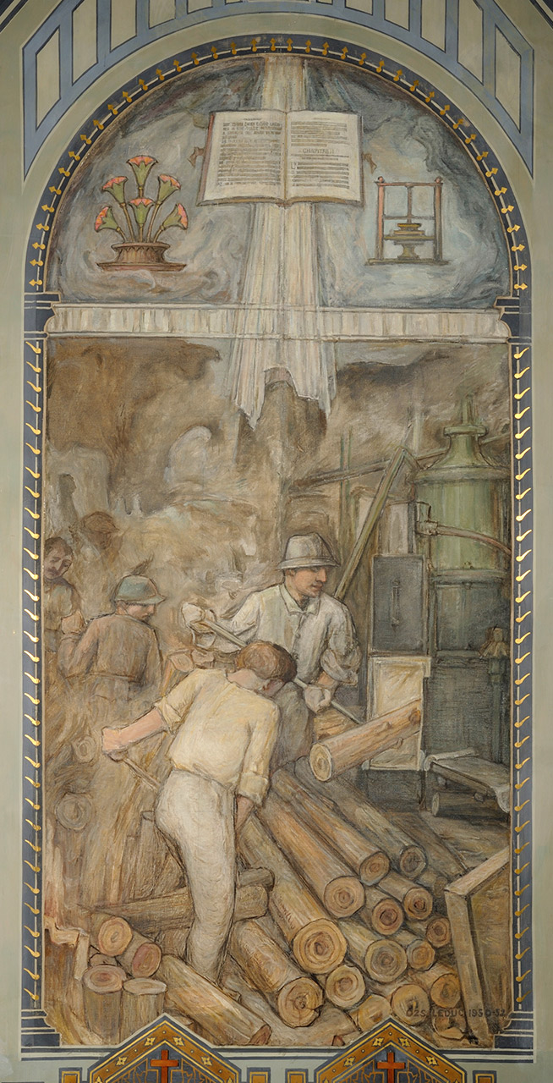
Ozias Leduc, Les chargeurs de meules, v.1950. À l’œuvre dans un moulin à papier, ces hommes chargent les billes de bois dans le broyeur pour les réduire en pâte.

Slide 30
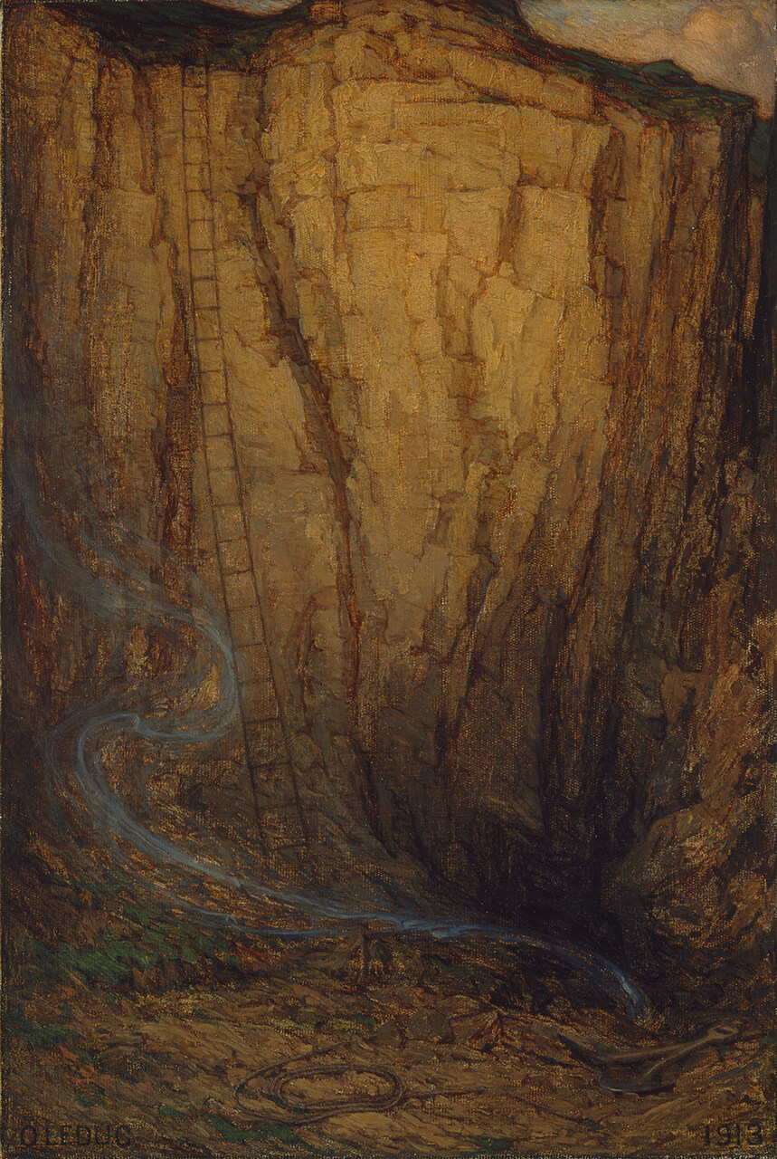
Ozias Leduc, Fin de jour, 1913. Le fond d’une carrière est le sujet de cette œuvre.

Slide 31
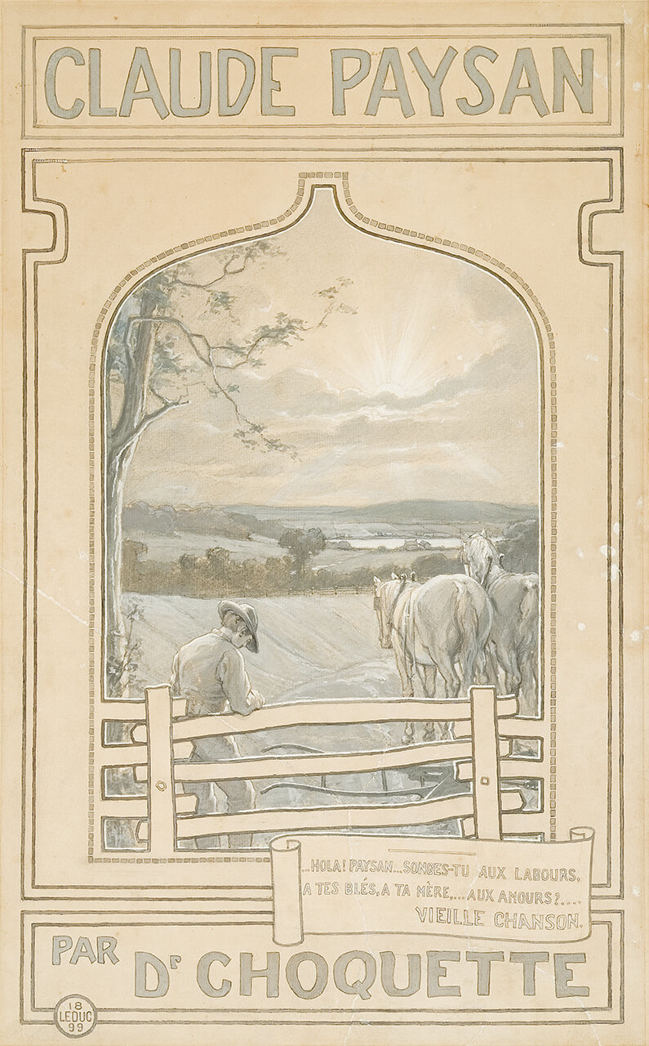
Ozias Leduc, illustration pour la page couverture du roman Claude Paysan, d’Ernest Choquette, qui traite de la vie rurale.

